Slide 2
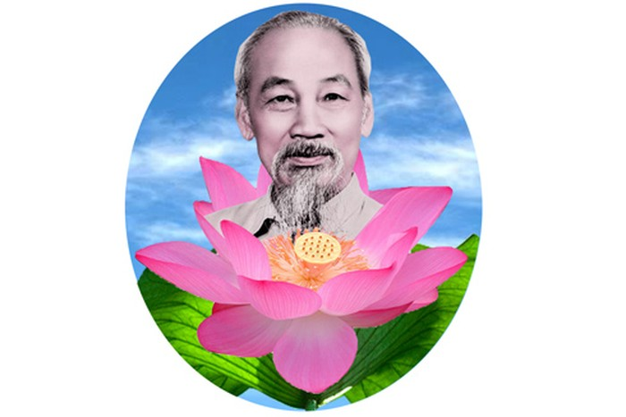
CHUYÊN ĐỀ 2022-2023
HỌC TẬP VÀ LÀM THEO TƯ TƯỞNG,
ĐẠO ĐỨC, PHONG CÁCH HỒ CHÍ MINH
VỀ PHÁT HUY NỘI LỰC, TẬN DỤNG THỜI CƠ,
KHƠI DẬY KHÁT VỌNG XÂY DỰNG TỈNH HẬU GIANG
PHÁT TRIỂN NHANH VÀ BỀN VỮNG

Slide 3
PHẦN THỨ NHẤT
SỰ CẦN THIẾT HỌC TẬP VÀ LÀM THEO
TƯ TƯỞNG, ĐẠO ĐỨC, PHONG CÁCH
HỒ CHÍ MINH VỀ PHÁT HUY NỘI LỰC,
TẬN DỤNG THỜI CƠ, KHƠI DẬY KHÁT VỌNG
XÂY DỰNG TỈNH HẬU GIANG PHÁT TRIỂN
NHANH VÀ BỀN VỮNG

Slide 4
PHẦN THỨ HAI
NHỮNG NỘI DUNG CƠ BẢN TRONG TƯ TƯỞNG,
ĐẠO ĐỨC, PHONG CÁCH HỒ CHÍ MINH VỀ KẾT HỢP NỘI LỰC VÀ NGOẠI LỰC, SỨC MẠNH DÂN TỘC VÀ
SỨC MẠNH THỜI ĐẠI; KHƠI DẬY KHÁT VỌNG
PHÁT TRIỂN ĐẤT NƯỚC PHỒN VINH, HẠNH PHÚC

Slide 5
PHẦN THỨ BA
ĐẨY MẠNH HỌC TẬP, LÀM THEO BÁC VÀ
NÊU GƯƠNG CỦA CÁN BỘ, ĐẢNG VIÊN NHẰM
PHÁT HUY NỘI LỰC, TẬN DỤNG THỜI CƠ, KHƠI DẬY VÀ HIỆN THỰC HÓA KHÁT VỌNG XÂY DỰNG
TỈNH HẬU GIANG PHÁT TRIỂN NHANH VÀ BỀN VỮNG

Slide 6
PHẦN THỨ NHẤT
“Kết hợp sức mạnh dân tộc với sức mạnh thời đại; … phát huy tối đa nội lực, tranh thủ ngoại lực, trong đó nguồn lực nội sinh, nhất là nguồn lực con người là quan trọng nhất”.
I. Quán triệt và cụ thể hóa các quan điểm, định hướng trong văn kiện đại hội XIII của đảng về phát huy nội lực và ngoại lực, sức mạnh dân tộc và sức mạnh thời đại
“Khơi dậy khát vọng phát triển đất nước phồn vinh, hạnh phúc, ý chí tự cường… lấy giá trị văn hóa, con người Việt Nam làm nền tảng, sức mạnh nội sinh quan trọng bảo đảm sự phát triển bền vững”.

Slide 7
PHẦN THỨ NHẤT
Mục tiêu tổng quát: Huy động mọi nguồn lực đầu tư phát triển kinh tế - xã hội, ưu tiên công nghiệp, phát triển nông nghiệp bền vững; khuyến khích đầu tư lĩnh vực thương mại, dịch vụ, du lịch.
II. Quán triệt và thực hiện mục tiêu, nhiệm vụ, giải pháp của nghị quyết đại hội đảng bộ tỉnh lần thứ XIV và Chương trình số 50-CTr/TU của Ban Chấp hành Đảng bộ tỉnh về phát huy nội lực, tận dụng thời cơ khơi dậy khát vọng xây dựng tỉnh Hậu Giang phát triển nhanh và bền vững
Ba nhiệm vụ đột phá chiến lược nhiệm kỳ 2020 - 2025:
Một là, nâng cao chất lượng nguồn nhân lực.
Hai là, hoàn thiện đồng bộ hệ thống cơ chế chính sách.
Ba là, xây dựng chiến lược phát triển và quy hoạch tỉnh Hậu Giang.

Slide 8
PHẦN THỨ NHẤT
III. Thực hiện chỉ đạo của Trung ương về cụ thể hóa Chuyên đề toàn khóa nhiệm kỳ Đại hội XIII của Đảng thành chuyên đề hàng năm để học tập, làm theo và nêu gương ở địa phương
Các tỉnh ủy, thành ủy, đảng ủy trực thuộc Trung ương, cấp ủy các cấp cụ thể hóa Chuyên đề toàn khóa, biên soạn thành các chuyên đề hằng năm, hướng dẫn tổ chức đảng trực thuộc thực hiện, đưa vào học tập và sinh hoạt chi bộ, đoàn thể, cơ quan, đơn vị trong nhiệm kỳ 2021 - 2025

Slide 9
PHẦN THỨ HAI
I. Những nội dung cơ bản trong tư tưởng, đạo đức,
phong cách
Hồ Chí Minh về kết hợp nội lực và ngoại lực, sức mạnh dân tộc và sức mạnh thời đại
Khái niệm về nội lực
Sức mạnh dân tộc hay nội lực của một dân tộc, một quốc gia chính là tổng hợp những lợi thế, những nguồn lực nội sinh của dân tộc, quốc gia đó.

Slide 10
PHẦN THỨ HAI
Tư tưởng Hồ Chí Minh về kết hợp nội lực và ngoại lực, sức mạnh dân tộc và sức mạnh thời đại:
- Ý chí tự lực, tự cường tạo nên sức mạnh nội lực giúp một dân tộc bị áp bức, bóc lột tự đứng lên chống lại chủ nghĩa đế quốc, thực dân, giải phóng mình.
- Sức mạnh nội lực, sức mạnh dân tộc là nguồn lực nội sinh, giữ vai trò quyết định.
- Sức mạnh ngoại lực, sức mạnh thời đại là nguồn lực từ bên ngoài, bổ trợ, gia tăng thêm sức mạnh của dân tộc.
I. Những nội dung cơ bản trong tư tưởng, đạo đức,
phong cách
Hồ Chí Minh về kết hợp nội lực và ngoại lực, sức mạnh dân tộc và sức mạnh thời đại

Slide 11
PHẦN THỨ HAI
I. Những nội dung cơ bản trong tư tưởng, đạo đức,
phong cách
Hồ Chí Minh về kết hợp nội lực và ngoại lực, sức mạnh dân tộc và sức mạnh thời đại
Nội lực của tỉnh Hậu Giang:
- Nội lực chính là những lợi thế, tiềm năng sẵn có của địa phương.
- Chương trình số 50-CTr/TU với 14 nghị quyết, chương trình, kế hoạch chuyên đề để triển khai thực hiện, nhằm phát huy mạnh mẽ nội lực đưa tỉnh nhà phát triển nhanh và bền vững.

Slide 12
PHẦN THỨ HAI
I. Những nội dung cơ bản trong tư tưởng, đạo đức,
phong cách
Hồ Chí Minh về kết hợp nội lực và ngoại lực, sức mạnh dân tộc và sức mạnh thời đại
Nội lực của tỉnh Hậu Giang:
(1) Về tài chính.
(2) Về nguồn lực con người.
(3) Về sức mạnh trí tuệ.
(4) Về yếu tố lãnh đạo.

Slide 13
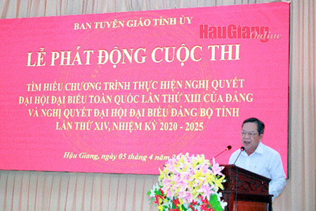
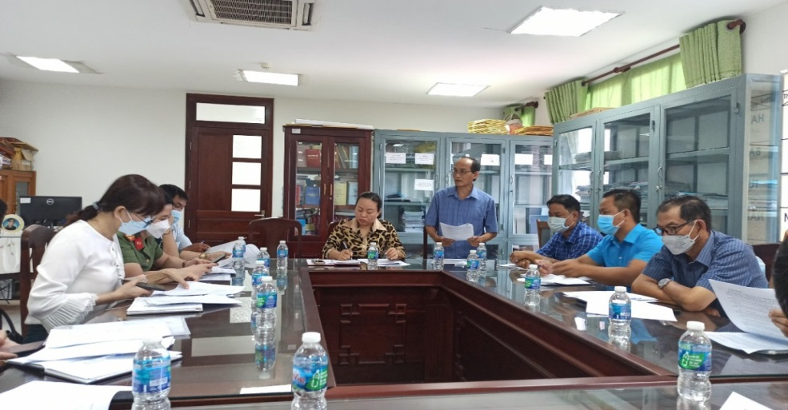
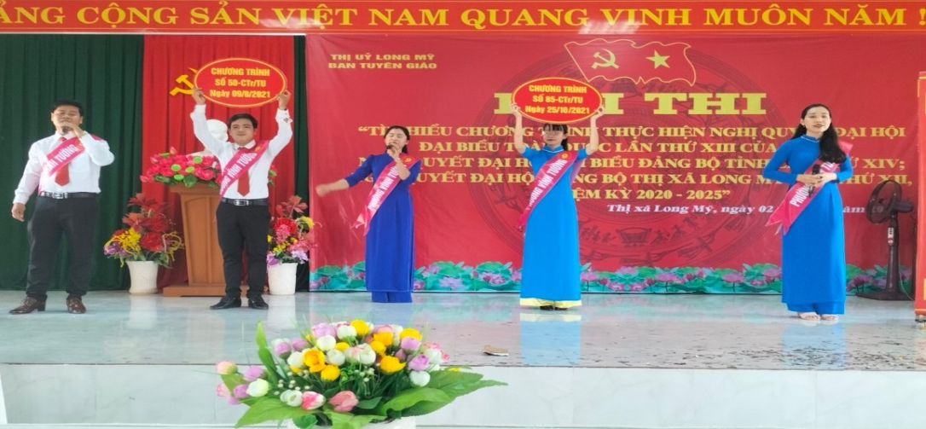
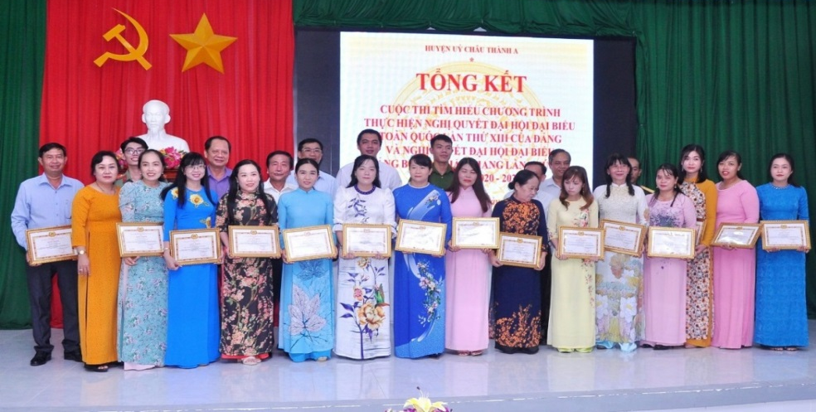
TỈNH TỔ CHỨC CUỘC THI TÌM HIỂU
CHƯƠNG TRÌNH 50-CTr/TU CÁC CẤP

Slide 14
PHẦN THỨ HAI
I. Những nội dung cơ bản trong tư tưởng, đạo đức,
phong cách
Hồ Chí Minh về kết hợp nội lực và ngoại lực, sức mạnh dân tộc và sức mạnh thời đại
Sức mạnh ngoại lực của tỉnh Hậu Giang:
Nghị quyết số 13-NQ/TW ngày 2/4/2022 của Bộ Chính trị khóa XIII về phương hướng phát triển kinh tế - xã hội, bảo đảm quốc phòng, an ninh vùng Đồng bằng sông Cửu Long đến năm 2030, tầm nhìn đến năm 2045.

Slide 15
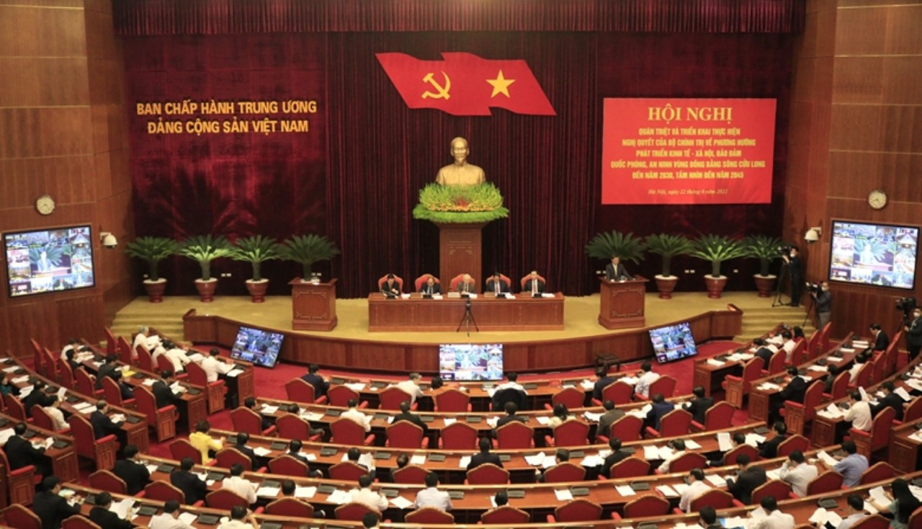
PHẦN THỨ HAI
Vận dụng vào thực tiễn tỉnh Hậu Giang:
- Sức mạnh ngoại lực:
+ Nghị quyết số 13-NQ/TW ngày 2/4/2022 của Bộ Chính trị khóa XIII về phương hướng phát triển kinh tế - xã hội, bảo đảm quốc phòng, an ninh vùng Đồng bằng sông Cửu Long (ĐBSCL) đến năm 2030, tầm nhìn đến năm 2045.
+ Tuyến cao tốc Sóc Trăng - Cần Thơ - Châu Đốc, cao tốc An Hữu - Cao Lãnh sẽ đi ngang qua tỉnh Hậu Giang.
I. Những nội dung cơ bản trong tư tưởng, đạo đức,
phong cách
Hồ Chí Minh về kết hợp nội lực và ngoại lực, sức mạnh dân tộc và sức mạnh thời đại

Slide 16
PHẦN THỨ HAI
Sức mạnh dân tộc với sức mạnh thời đại của tỉnh Hậu Giang
- Sự đoàn kết một lòng của toàn Đảng bộ, của toàn dân, toàn quân Hậu Giang trong quyết tâm xây dựng tỉnh Hậu Giang.
- Mục tiêu mà tỉnh ta đã đặt trong các Nghị quyết chuyên đề để thực hiện mục tiêu, nhiệm vụ của Nghị quyết Đại hội Đảng bộ lần thứ XIV là phù hợp với xu thế chung của quốc gia, dân tộc và thế giới.
I. Những nội dung cơ bản trong tư tưởng, đạo đức,
phong cách
Hồ Chí Minh về kết hợp nội lực và ngoại lực, sức mạnh dân tộc và sức mạnh thời đại

Slide 17
PHẦN THỨ HAI
II. Chủ tịch Hồ Chí Minh với việc lựa chọn thời cơ trong Cách mạng tháng Tám năm 1945
Khái niệm về thời cơ
Đó là thời gian, điều kiện, hoàn ᴄảnh ᴄhủ quan ᴠà kháᴄh quan mang уếu tố thuận lợi để tiến hành thắng lợi mục tiêu, nhiệm vụ.

Slide 18
PHẦN THỨ HAI
II. Chủ tịch Hồ Chí Minh với việc lựa chọn thời cơ trong Cách mạng tháng Tám năm 1945
Trong tư tưởng Hồ Chí Minh:
- Xác định đúng thời cơ là một khâu quan trọng để tận dụng thời cơ tiến đến thành công của cuộc Cách mạng tháng Tám.

Slide 19
PHẦN THỨ HAI
II. Chủ tịch Hồ Chí Minh với việc lựa chọn thời cơ trong Cách mạng tháng Tám năm 1945
Trong tư tưởng Hồ Chí Minh:
Nghệ thuật chớp thời cơ là một mắt khâu quan trọng trong việc tận dụng thời cơ để giành lấy thắng lợi.

Slide 20
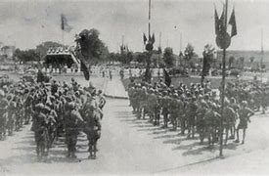
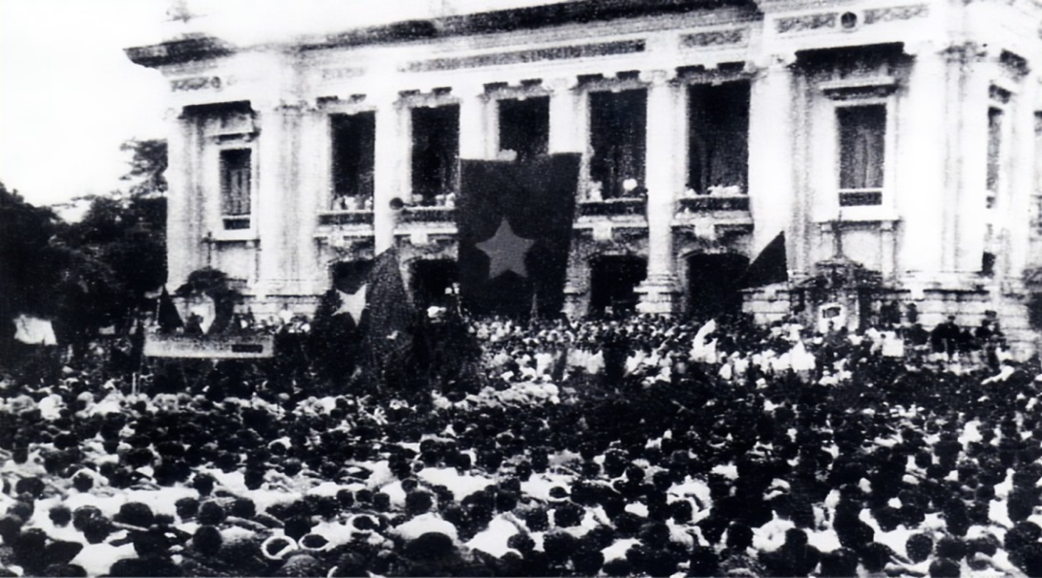
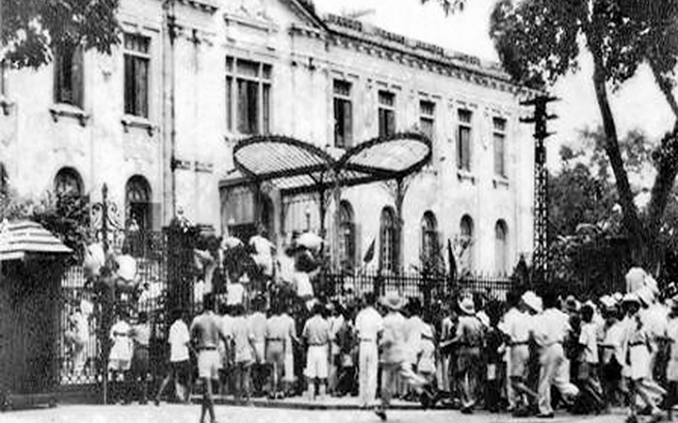

Slide 21
PHẦN THỨ HAI
II. Chủ tịch Hồ Chí Minh với việc lựa chọn thời cơ trong Cách mạng tháng Tám năm 1945
Trong tư tưởng Hồ Chí Minh:
Để chớp thời cơ thì nguồn nội lực có vai trò quan trọng trong quyết định kết quả đạt được.

Slide 22
PHẦN THỨ HAI
Thời cơ của tỉnh Hậu Giang:
- Nghị quyết số 13-NQ/TW ngày 2/4/2022 của Bộ Chính trị khóa XIII “về phương hướng phát triển kinh tế - xã hội, bảo đảm quốc phòng, an ninh vùng Đồng bằng sông Cửu Long đến năm 2030, tầm nhìn đến năm 2045” -> Lợi thế cho các tỉnh vùng ĐBSL phát triển.
II. Chủ tịch Hồ Chí Minh với việc lựa chọn thời cơ trong Cách mạng tháng Tám năm 1945

Slide 23
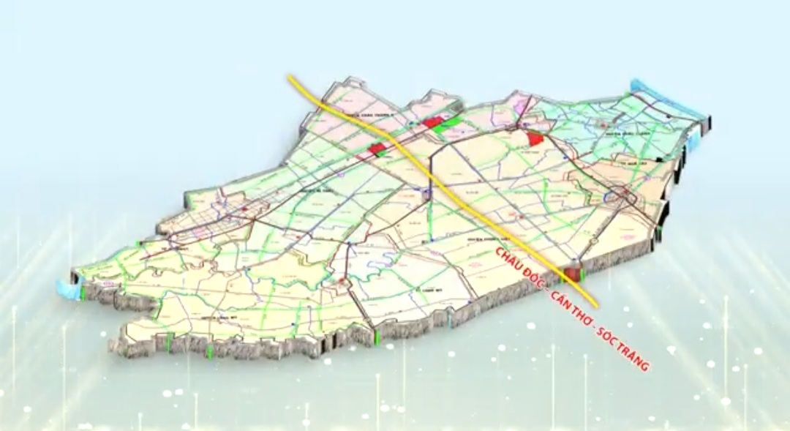

Slide 24
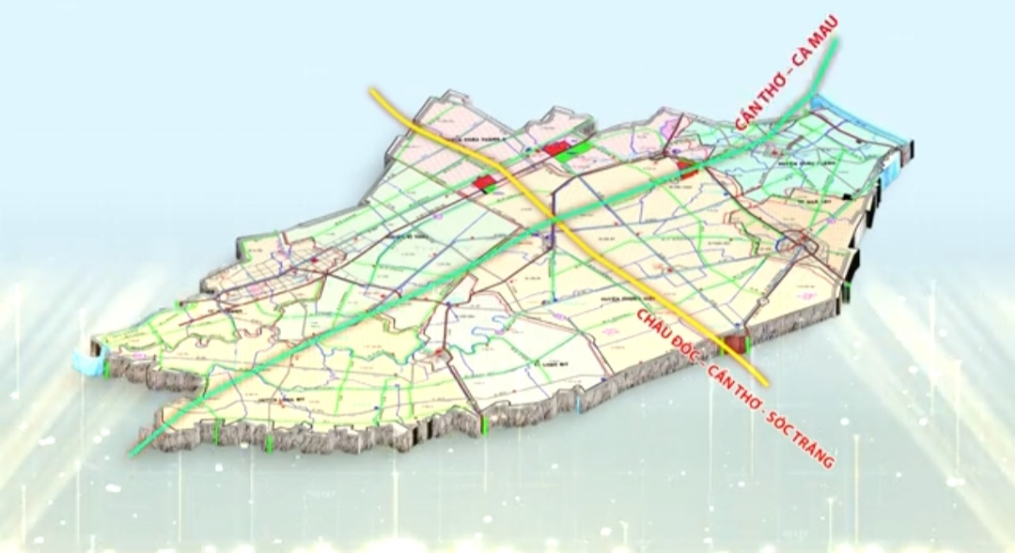

Slide 25
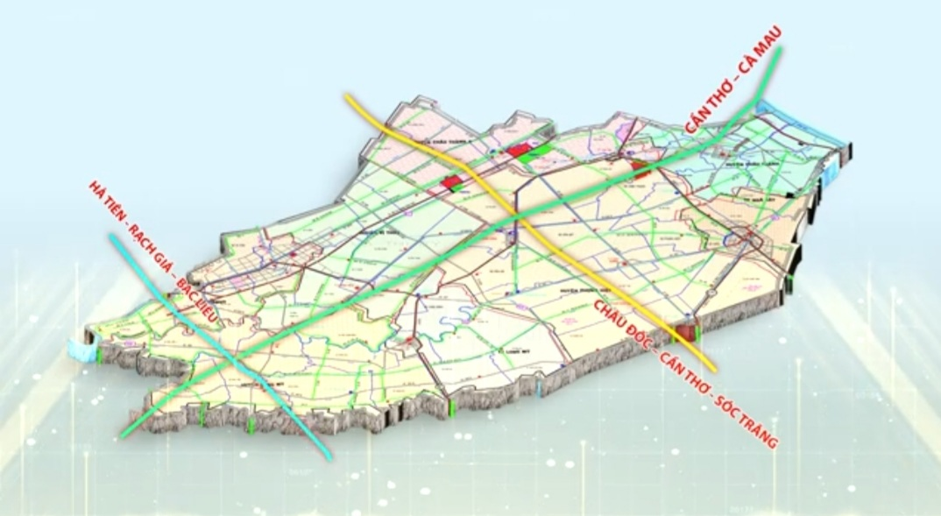

Slide 26
PHẦN THỨ HAI
Thời cơ của tỉnh Hậu Giang:
Các Tuyến cao tốc Cần Thơ - Cà Mau, Châu Đốc - Cần Thơ - Trần Đề (Sóc Trăng), Hà Tiên - Rạch Giá - Bạc Liêu -> Thời cơ rất thuận lợi cho các tỉnh ĐBSCL phát triển, trong đó có Hậu Giang.
II. Chủ tịch Hồ Chí Minh với việc lựa chọn thời cơ trong Cách mạng tháng Tám năm 1945

Slide 27
PHẦN THỨ HAI
II. Chủ tịch Hồ Chí Minh với việc lựa chọn thời cơ trong Cách mạng tháng Tám năm 1945
Thời cơ của tỉnh Hậu Giang:
(1) Thiên thời.
(2) Địa lợi.
(3) Nhân hòa.

Slide 28
PHẦN THỨ HAI
Khái niệm về khát vọng
- Là những mong ước, ước muốn lớn lao, vĩ đại và tốt đẹp của con người.
- Là sự mong muốn, khao khát, quyết tâm dồn sức lực, trí tuệ để đạt cho được mục tiêu.
- Là mong muốn phát triển đất nước phồn vinh, hạnh phúc.
III. Những nội dung cơ bản trong tư tưởng, đạo đức, phong cách
Hồ Chí Minh
về khát vọng phát triển đất nước phồn vinh, hạnh phúc

Slide 29
PHẦN THỨ HAI
Trong tư tưởng Hồ Chí Minh:
(1) Nhận thức sâu sắc và kiên định mục tiêu độc lập dân tộc gắn liền với chủ nghĩa xã hội, con đường tất yếu đi tới phồn vinh, hạnh phúc.
(2) Xây dựng nền tảng kinh tế - xã hội vững chắc; giữ vững quốc phòng - an ninh.
(3) Phát triển văn hóa - giáo dục, nâng cao dân trí, bồi dưỡng nhân tài, phục vụ công cuộc xây dựng đất nước giàu mạnh.
(4) Tất cả lợi ích đều vì mục tiêu đem lại hạnh phúc, ấm no cho Nhân dân.
(5) Phát triển đất nước phồn vinh, hạnh phúc trên cơ sở phù hợp với thực tiễn Việt Nam và xu thế, giá trị chung của nhân loại.
III. Những nội dung cơ bản trong tư tưởng, đạo đức, phong cách
Hồ Chí Minh
về khát vọng phát triển đất nước phồn vinh, hạnh phúc

Slide 30
PHẦN THỨ HAI
Khát vọng của tỉnh Hậu Giang:
Chương trình số 50-CT/TU định hướng chiến lược với khát vọng, quyết tâm rất lớn từ các mục tiêu:
- Đến năm 2025: Hậu Giang cải thiện vị trí xếp hạng quy mô kinh tế, thu ngân sách so với các tỉnh, thành phố trong cả nước; xây dựng thành công các nền tảng bền vững cho tăng trưởng các giai đoạn tiếp theo.
- Đến năm 2030: Sản xuất công nghiệp của tỉnh đạt mức khá, không còn là tỉnh khó khăn về phát triển kinh tế.
- Đến năm 2050: Hậu Giang trở thành trung tâm sản xuất công nghiệp và logistics của khu vực ĐBSCL, trở thành tỉnh có trình độ phát triển khá so với cả nước.
III. Những nội dung cơ bản trong tư tưởng, đạo đức, phong cách
Hồ Chí Minh
về khát vọng phát triển đất nước phồn vinh, hạnh phúc

Slide 31
PHẦN THỨ HAI
Khát vọng của tỉnh Hậu Giang:
Quy hoạch tỉnh Hậu Giang giai đoạn 2021-2030 tầm nhìn đến năm 2050:
- Mục tiêu: Nâng vị trí xếp hạng.
- Phương châm, quan điểm:
+ Một tâm: Châu Thành- Trung tâm công nghiệp.
+ Hai tuyến: Tập trung khai thác 2 tuyến cao tốc Cần thơ - Cà Mau và Châu Đốc - Cần Thơ - Sóc Trăng.
+ Ba thành: Nâng tầm đô thị thành phố Vị Thanh, thành phố Ngã Bảy và thị xã Long Mỹ.
III. Những nội dung cơ bản trong tư tưởng, đạo đức, phong cách
Hồ Chí Minh
về khát vọng phát triển đất nước phồn vinh, hạnh phúc

Slide 32
PHẦN THỨ HAI
Quy hoạch tỉnh Hậu Giang giai đoạn 2021-2030 tầm nhìn đến năm 2050 (tt):
+ Bốn trụ: Nghị quyết số 04-NQ/TU, ngày 26/11/2021 về phát triển công nghiệp, nông nghiệp, đô thị và du lịch tỉnh Hậu Giang, giai đoạn 2021 - 2025 và các năm tiếp theo -> Thể hiện rõ khát vọng của Đảng bộ tỉnh Hậu Giang trong xây dựng tỉnh phát triển nhanh và bền vững.
III. Những nội dung cơ bản trong tư tưởng, đạo đức, phong cách
Hồ Chí Minh
về khát vọng phát triển đất nước phồn vinh, hạnh phúc

Slide 33
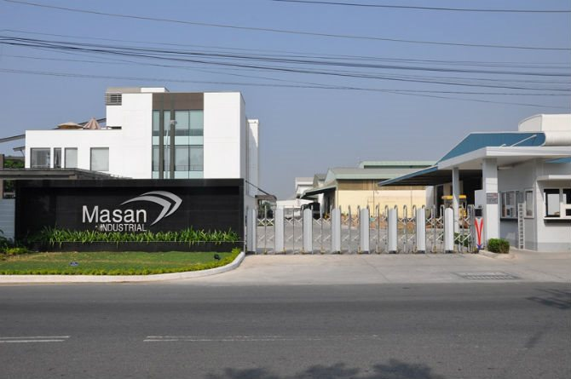
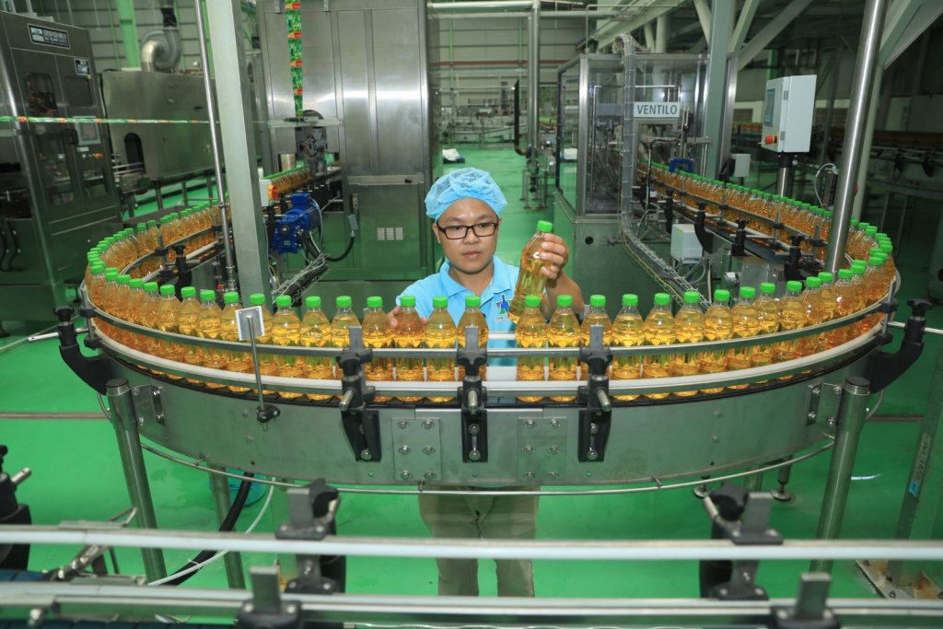
CÔNG NGHIỆP HIỆN ĐẠI

Slide 34
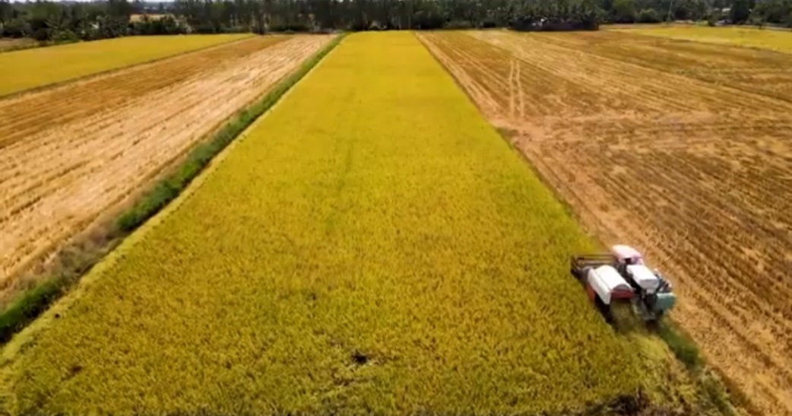
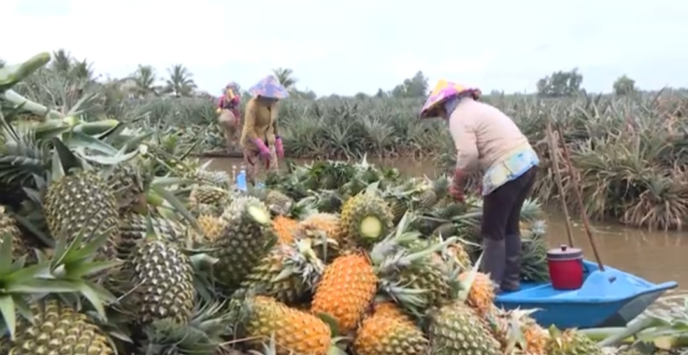
NÔNG NGHIỆP SINH THÁI

Slide 35
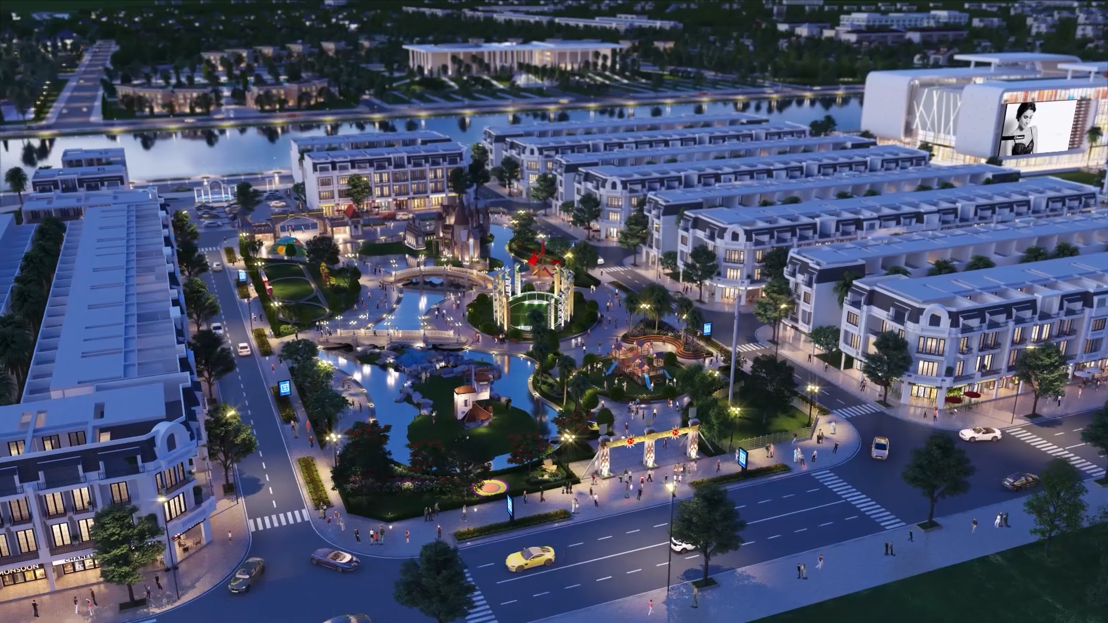
ĐÔ THỊ THÔNG MINH

Slide 36
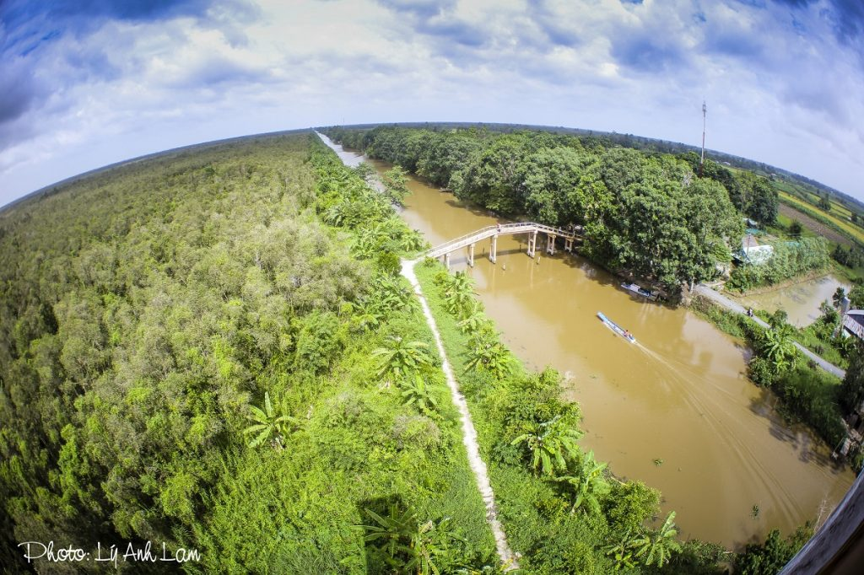
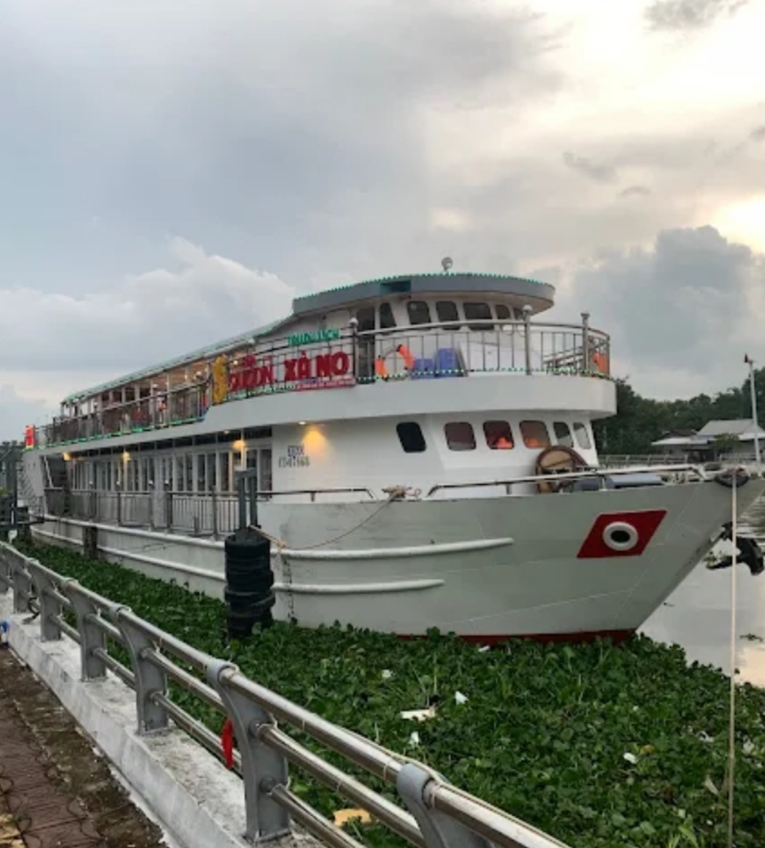
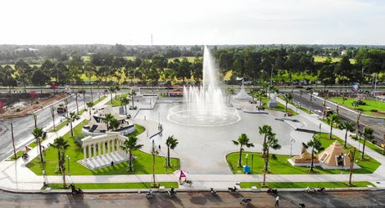
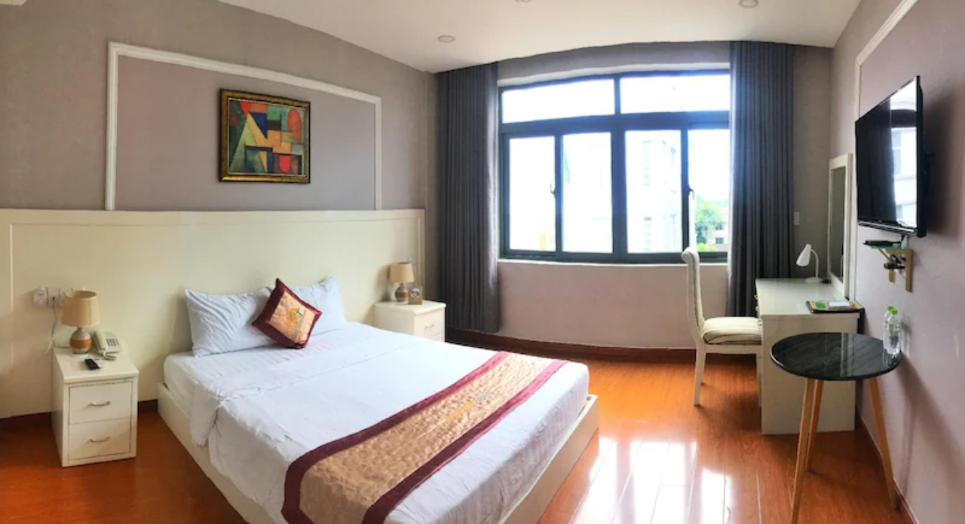
DU LỊCH CHẤT LƯỢNG

Slide 37
PHẦN THỨ HAI
Khát vọng của tỉnh Hậu Giang:
Quy hoạch tỉnh Hậu Giang giai đoạn 2021-2030 tầm nhìn đến năm 2050 (tt):
- Mục tiêu: Nâng vị trí xếp hạng.
- Phương châm, quan điểm:
+ Một tâm: Châu Thành.
+ Hai tuyến: 2 tuyến cao tốc.
+ Ba thành: 3 thành phố.
+ Bốn trụ: theo Nghị quyết 04.
+ Năm trọng tâm.
III. Những nội dung cơ bản trong tư tưởng, đạo đức, phong cách
Hồ Chí Minh
về khát vọng phát triển đất nước phồn vinh, hạnh phúc

Slide 38
PHẦN THỨ HAI
Khát vọng của tỉnh Hậu Giang:
Quy hoạch tỉnh Hậu Giang giai đoạn 2021-2030 tầm nhìn đến năm 2050 (tt):
+ Năm trọng tâm:
(1) Hoàn chỉnh thể chế, chính sách;
(2) Phát triển nguồn nhận lực chất lượng phục vụ các lĩnh vực;
(3) Cải cách hành chính - ứng dụng công nghệ thông tin, chuyển đổi số;
(4) Hoàn thiện hạ tầng giao thông và công nghiệp;
(5) Phát triển văn hóa - xã hội.
III. Những nội dung cơ bản trong tư tưởng, đạo đức, phong cách
Hồ Chí Minh
về khát vọng phát triển đất nước phồn vinh, hạnh phúc

Slide 39
PHẦN THỨ BA
I. Mục tiêu, tầm nhìn chiến lược của Nghị quyết Đại hội Đảng bộ tỉnh lần thứ XIV, nhiệm kỳ 2020 - 2025, Chương trình hành động thực hiện Nghị quyết

Slide 40
PHẦN THỨ BA
(1) Gắn việc học tập, làm theo Bác và nêu gương của cán bộ, đảng viên theo nội dung chuyên đề năm 2022 - 2023 với việc thực hiện Nghị quyết Đại hội XIII của Đảng và Nghị quyết Đại hội Đảng bộ tỉnh lần thứ XIV.
(2) Đẩy mạnh công tác tuyên truyền, giáo dục sâu rộng, làm cho cán bộ, đảng viên và Nhân dân nhận thức sâu sắc, giá trị, ý nghĩa to lớn và thấy rõ trách nhiệm của mình trong việc học tập và làm theo nội dung chuyên đề năm 2022 - 2023.
II. Một số giải pháp chủ yếu nhằm phát huy nội lực, tận dụng thời cơ, khơi dậy khát vọng xây dựng tỉnh Hậu Giang phát triển nhanh và bền vững

Slide 41
PHẦN THỨ BA
(3) Đẩy mạnh việc học tập, làm theo Bác và nêu gương của cán bộ, đảng viên theo nội dung chuyên đề năm 2022 - 2023 bằng hành động thực tiễn cụ thể, thiết thực, gắn với các phong trào thi đua yêu nước.
(4) Phát huy vai trò tiên phong, gương mẫu, nêu gương của cán bộ, đảng viên, nhất là người đứng đầu cấp ủy, chính quyền, cơ quan, đơn vị, địa phương.
(5) Tăng cường xây dựng môi trường dân chủ, nhân văn và sáng tạo, tạo điều kiện cần thiết cho mỗi cán bộ, đảng viên, công chức, viên chức và nhân dân phát huy khát vọng xây dựng tỉnh Hậu Giang phát triển nhanh và bền vững.
II. Một số giải pháp chủ yếu nhằm phát huy nội lực, tận dụng thời cơ, khơi dậy khát vọng xây dựng tỉnh Hậu Giang phát triển nhanh và bền vững

Slide 42
PHẦN THỨ BA
II. Một số giải pháp chủ yếu nhằm phát huy nội lực, tận dụng thời cơ, khơi dậy khát vọng xây dựng tỉnh Hậu Giang phát triển nhanh và bền vững
(6) Nâng cao hiệu quả công tác bảo vệ nền tảng tư tưởng của Đảng, đấu tranh phản bác các quan điểm sai trái, thù địch, nhằm bảo đảm và giữ vững quyết tâm, thành quả của quá trình thực hiện chuyên đề năm 2022 - 2023
(7) Tăng cường công tác kiểm tra, giám sát việc học tập, làm theo Bác và nêu gương của cán bộ, đảng viên.

Slide 43
XIN CHÂN THÀNH CẢM ƠN CÁC ĐỒNG CHÍ!

